Slide 1
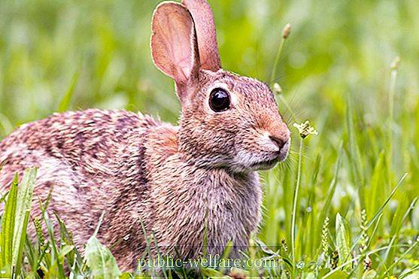
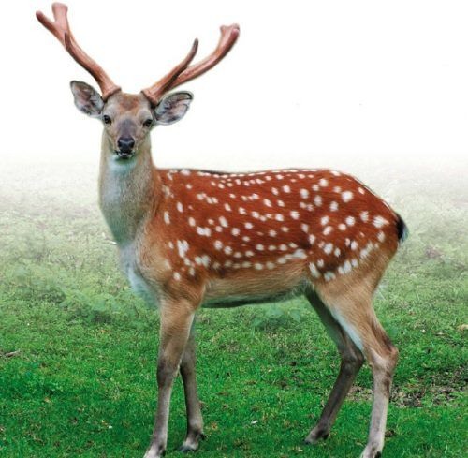
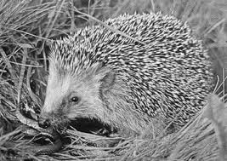
РІЗНОМАНІТНІСТЬ ССАВЦІВ: ГРИЗУНИ, ЗАЙЦЕПОДІБНІ, КОПИТНІ.
ПІДГОТУВАЛА ВЧИТЕЛЬКА БІОЛОГІЇ

Slide 2
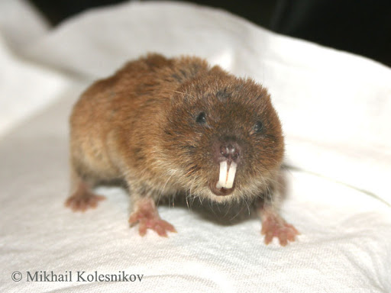
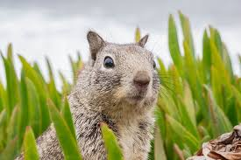
Гризуни дрібні та середні за розмірами тварини.
Для даних тварин характерно наявність чотирьох різців.

Slide 3
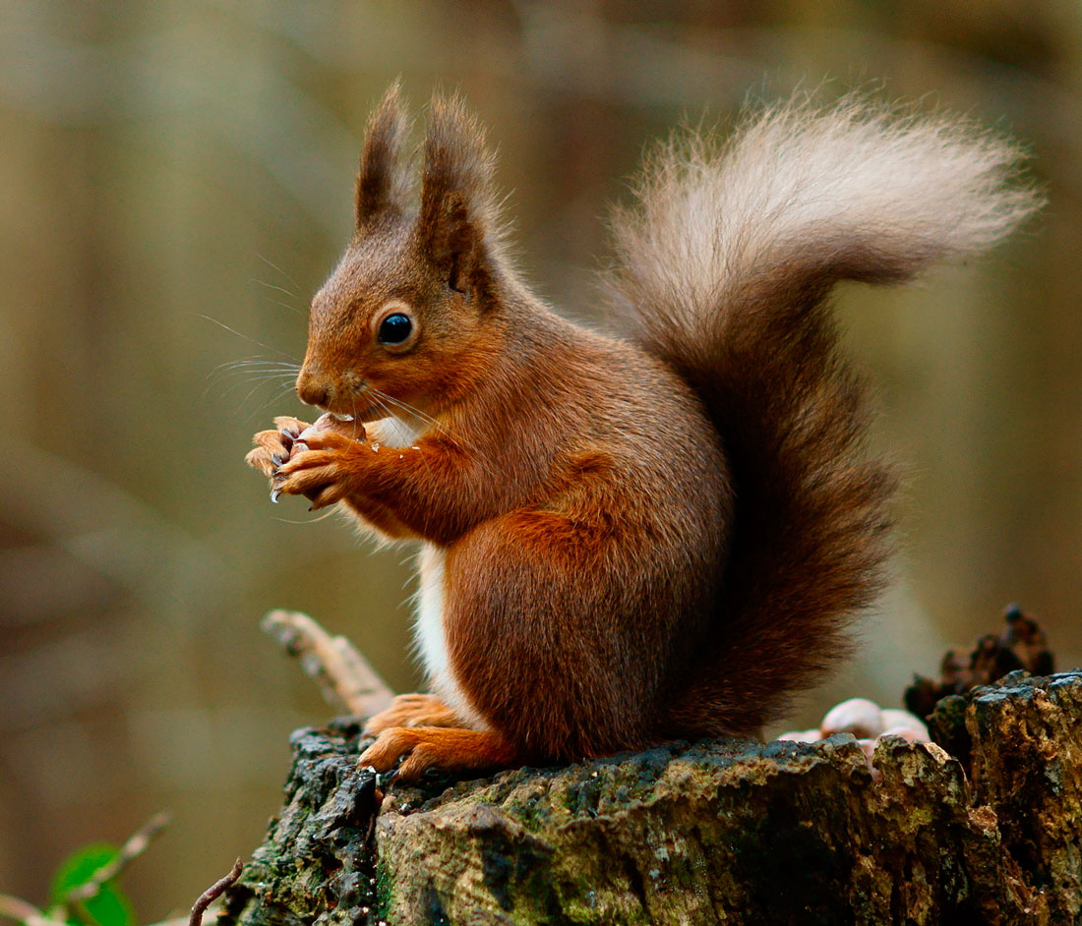
Білка звичайна – відомий усім мешканець лісів і лісопарків. Живе в дуплах чи у гніздах, які влаштовує на деревах. Живиться насінням хвойних, грибами та ягодами, дрібними гризунами.

Slide 4
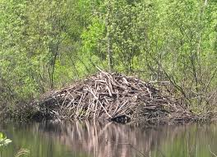
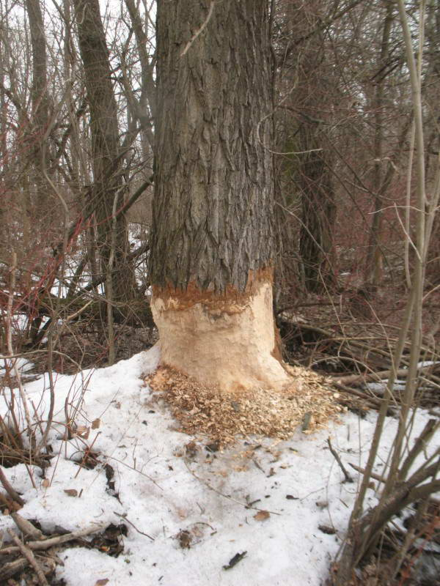
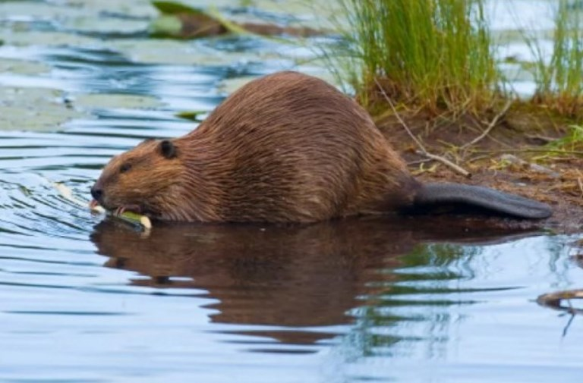
Бобер европейський веде напівводний спосіб життя, заселяючи береги невеликих річок, озер. Живуть бобри колоніями, будують характерні “боброві хатинки”.

Slide 5
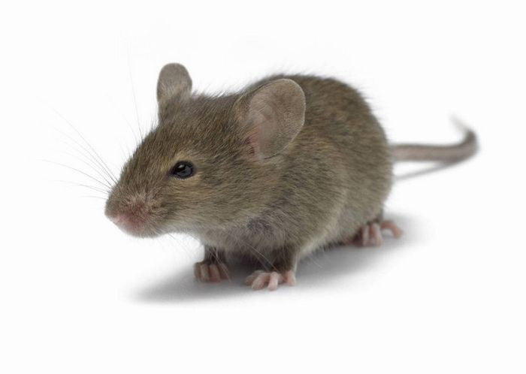
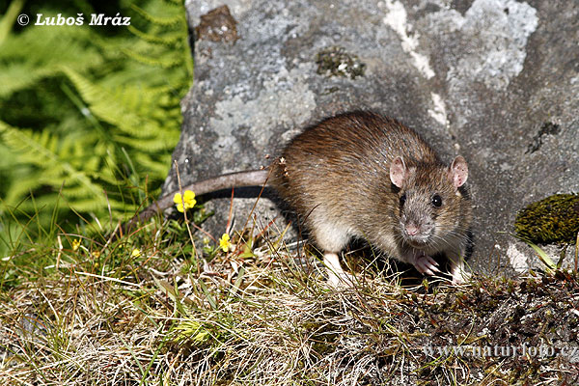
Мишоподібні гризуни.
До них належать миші(хатня, лісова), пацюк (сірий і чорний), хом’яки, полівки. При цьому миша хатня та два види пацюків пристосувалися до життя в оселях людини та поблизу них.

Slide 6
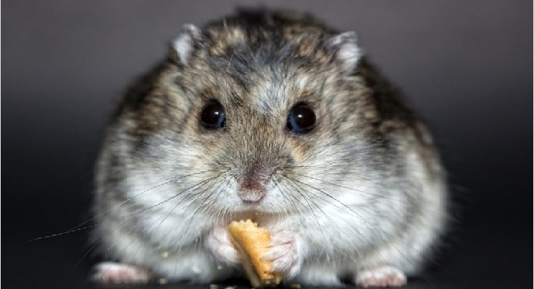
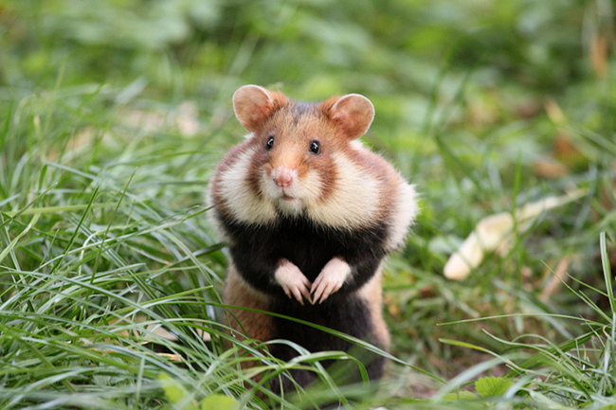
Хом’яки звичайний та сірий мають об’ємні защічні мішки, за допомогою яких переносять їжу до свого житла. У системі ходів хом’яки влаштовують комори, у яких запасають до 30 кг їжі.

Slide 7
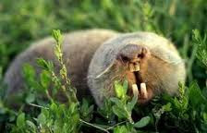
Сліпаки ведуть підземний спосіб життя, створюючи в ґрунті складну систему ходів. Грунт риють за допомогою різців, а виштовхують його з нори назовні головою. Сліпаки не мають вушних раковин, маленькі очі сховані під шкіркою, короткий і густий волосяний покрив. Усі види сліпаків фауни України потребують охорони.

Slide 8
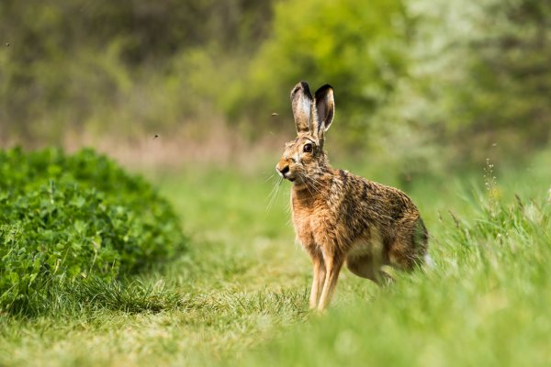
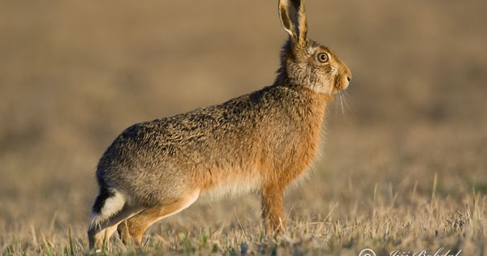
Зайцеподібні
Від гризунів відрізняються наявністю двох пар різців на верхній щелепі. До них належать, зокрема зайці та кролі. Зайці мають видовжені задні кінцівки та вушні раковини. Не риють нір,а відпочивають прямо на ґрунті. Ведуть переважно нічний спосіб життя.
Заєць сірий

Slide 9
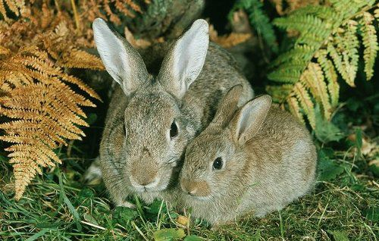
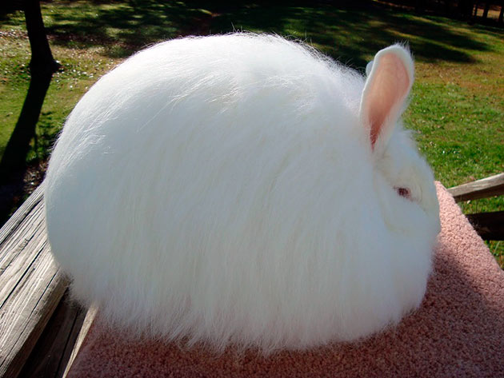
Зайцеподібні
Кріль дикий живе в норах, оселяються переважно колоніями. Людина приручила дикого кроля й вивела багато порід.
Ангорський кріль

Slide 10
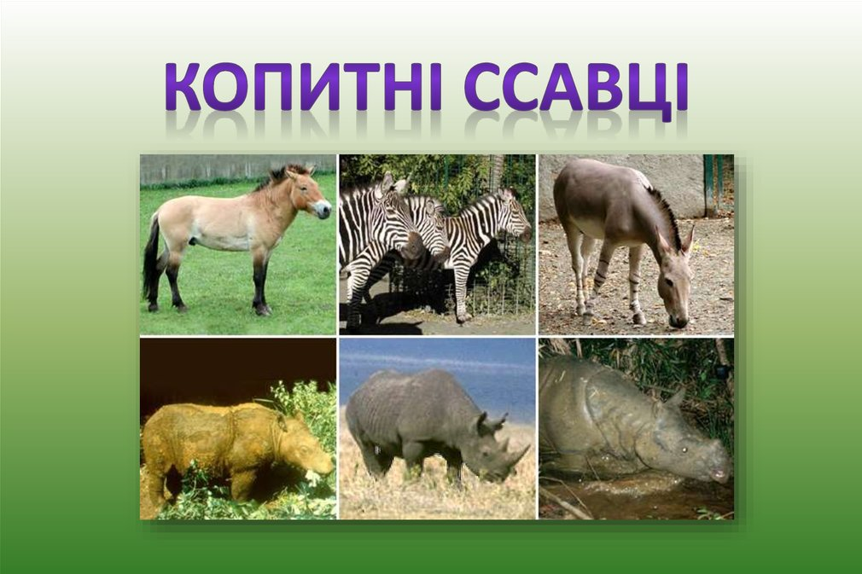
Копитні ссавці
В тварин добре розвинені різці та кутні зуби, які мають складчасту поверхню і слугують для перетирання їжі. Копитні здатні до швидкого бігу, спираючись на пальці, укриті роговими копитами.

Slide 11
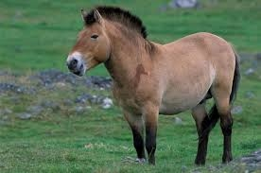
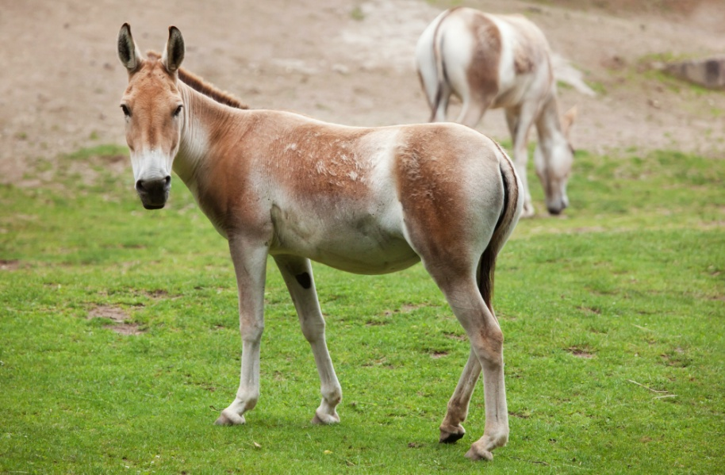
Копитні ссавці
НЕПАРНОКОПИТНІ об'єднують великих тварин з непарним числом розвинених пальців (один або три) на кінцівках.
Кінь Пржевальського
Кулан

Slide 12
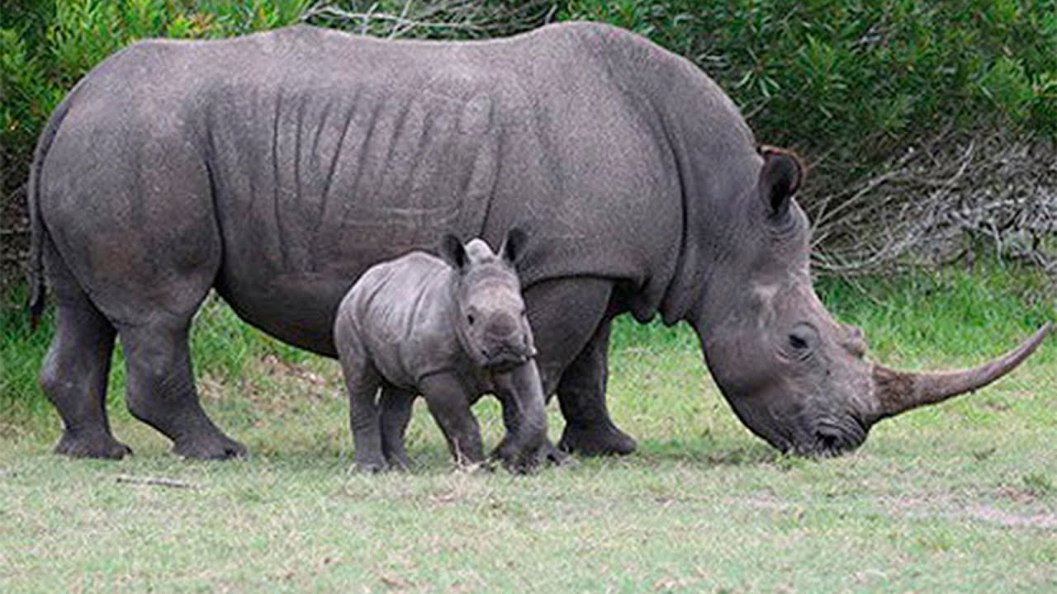
Копитні ссавці
НЕПАРНОКОПИТНІ
Носороги – нечисленна група тварин з трипалими кінцівками таголою товстою шкірою. Усі види носорогів занесено до Міжнародної Червоної книги.

Slide 13
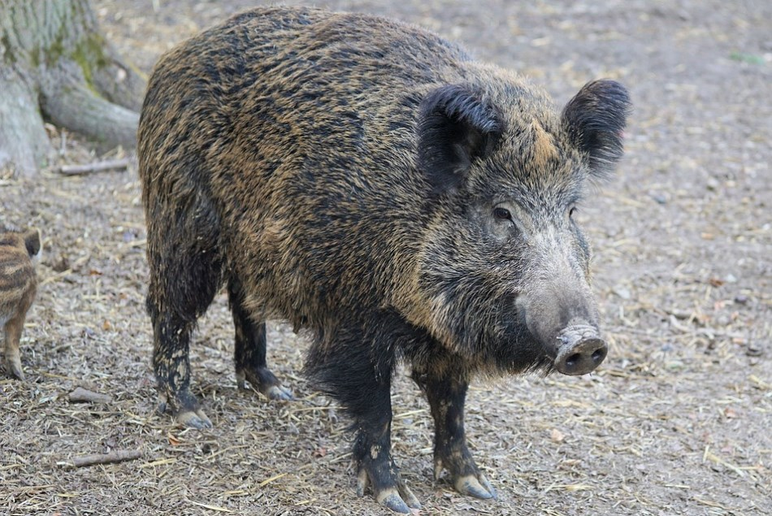
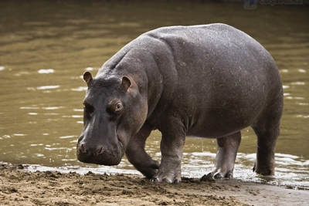
Копитні ссавці
ПАРНОКОПИТНІ
Представники мають парне число розвинених пальців на кінцівках (два або чотири). Залежно від особливостей будови травної системи їх поділяють на жуйних і не жуйних. До нежуйних парнокопитних належать свині та бегемоти.

Slide 14
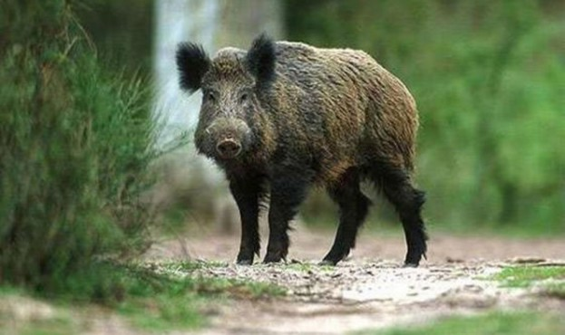
Копитні ссавці
Нежуйні парнокопитні
Дика свиня, або кабан – всеїдна тварина. Для неї характерна видовжена морда з позбавленим волоссям «п’ятаком» навколо ніздрів.

Slide 15
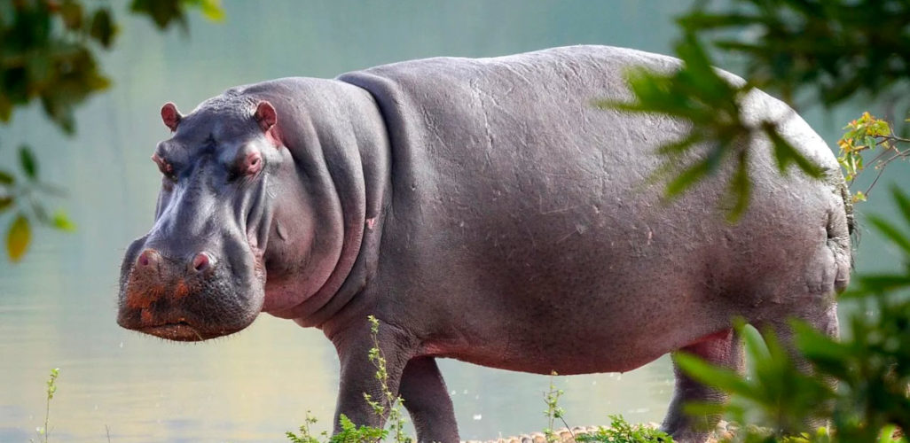
Копитні ссавці
Нежуйні парнокопитні
БЕГЕМОТ веде напівводний спосіб життя. Має товсту шкіру, яка потребує постійного зволоження.

Slide 16
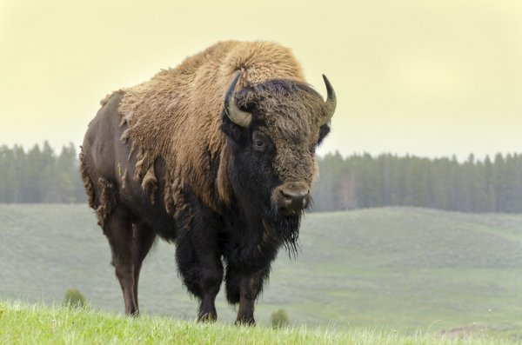
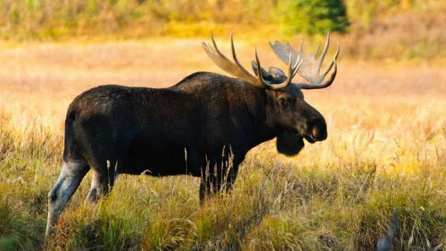
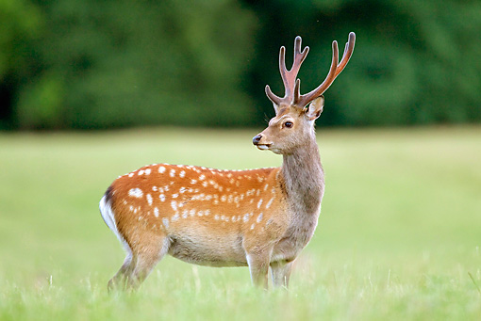
Копитні ссавці
Жуйні парнокопитні характеризуються стрункими кінцівками та особливою будовою шлунка. Вони живляться рослинною їжею, яку зрізають за допомогою різців.

